Slide 1
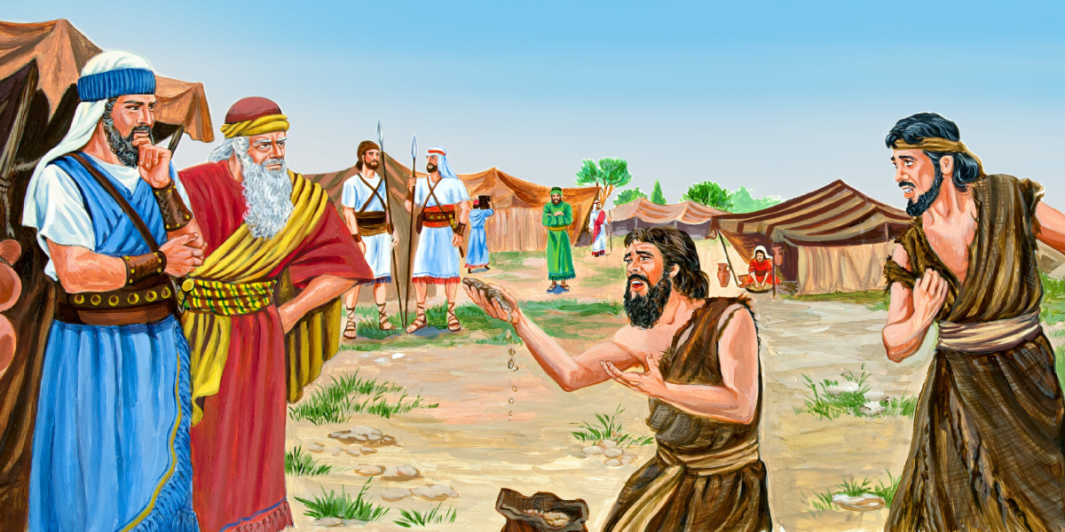
立约与守约 书 9：1-21

Slide 2
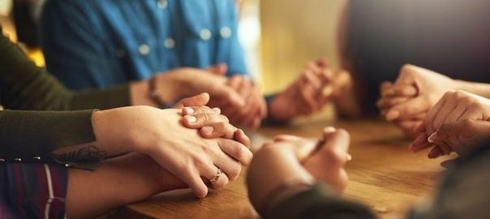
祈祷/Prayer

Slide 3
一、众首领与基遍人立约 书9：1约旦河西，住山地，高原，并对着利巴嫩山沿大海一带的诸王,就是赫人，亚摩利人，迦南人，比利洗人，希未人，耶布斯人的诸王，听见这事，2就都聚集，同心合意地要与约书亚和以色列人争战。 3基遍的居民听见约书亚向耶利哥和艾城所行的事……

Slide 4
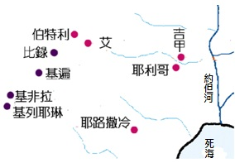
二

Slide 5
4就设诡计，假充使者，拿旧口袋和破裂缝补的旧皮酒袋驮在驴上， 5将补过的旧鞋穿在脚上，把旧衣服穿在身上。他们所带的饼都是干的，长了霉了。 6他们到吉甲营中见约书亚，对他和以色列人说，我们是从远方来的，现在求你与我们立约。

Slide 6
问题思考： 以色列人可不可以与迦南人立约？ 出34：12 你要谨慎，不可与你所去那地的居民立约，恐怕成为你们中间的网罗。

Slide 7
申7：1耶和华你神领你进入要得为业之地，从你面前赶出许多国民，就是赫人，革迦撒人，亚摩利人，迦南人，比利洗人，希未人，耶布斯人，共七国的民，都比你强大。2耶和华你神将他们交给你击杀，那时你要把他们灭绝净尽，不可与他们立约，也不可怜恤他们。

Slide 8
1、第一次质疑基遍使者的身份 7以色列人对这些希未人说，只怕你们是住在我们中间的。若是这样，怎能和你们立约呢？

Slide 9
2、第二次质疑基遍使者的身份 8他们对约书亚说：我们是你的仆人。约书亚问他们说：你们是什么人？是从哪里来的？ 9他们回答说：仆人从极远之地而来，是因听见耶和华你神的名声和祂在埃及所行的一切事，10并祂向约但河东的两个亚摩利王，就是希实本王西宏和在亚斯她录的巴珊王噩一切所行的事。

Slide 10
11我们的长老和我们那地的一切居民对我们说，你们手里要带着路上用的食物去迎接以色列人，对他们说，我们是你们的仆人。现在求你们与我们立约。

Slide 11
3、第三次质疑基遍使者的身份 9:14以色列人受了他们些食物，并没有求问耶和华。 15于是约书亚与他们讲和，与他们立约，容他们活着；会众的首领也向他们起誓。

Slide 12
箴3：5你要专心仰赖耶和华，不可倚靠自己的聪明。 6在你一切所行的事上，都要认定他，他必指引你的路。

Slide 13
二、以色列人要不要守约 16以色列人与他们立约之后，过了三天才听见他们是近邻，住在以色列人中间的。
17以色列人起行，第三天到了他们的城邑，就是基遍，基非拉，比录，基列耶琳

Slide 14
1、内部的纷争 18因为会众的首领已经指着耶和华以色列的神向他们起誓，所以以色列人不击杀他们。全会众就向首领发怨言。 19众首领对全会众说，我们已经指着耶和华以色列的神向他们起誓，现在我们不能害他们。

Slide 15
2、以色列人要不要守这个约？ A、可以不守 B、要守 a、因为耶和华是信实的神 19众首领对全会众说，我们已经指着耶和华以色列的神向他们起誓，现在我们不能害他们。

Slide 16
b、因为耶和华神看重他子民守约 民30:2人若向耶和华许愿或起誓，要约束自己，就不可食言，必要按口中所出的一切话行。 诗15：1耶和华阿，谁能寄居你的帐幕？谁能住在你的圣山？2就是行为正直，作事公义，心里说实话的人。3他不以舌头谗谤人，不恶待朋友，也不随伙毁谤邻里。4他眼中藐视匪类，却尊重那敬畏耶和华的人。他发了誓，虽然自己吃亏，也不更改。

Slide 17
我XXX与你XXX结为夫妇，情愿遵照上帝的诫命，自今以后，无论安乐困苦、富足贫穷，有病无病，我都爱护你，尊重你，直到终身。这是我向你诚实的誓愿。

Slide 18
三、神的百姓守约和背约的结果 1、以色列人守约的结果 A、话语的应许。 8耶和华对约书亚说，不要怕他们。因为我已将他们交在你手里，他们无一人能在你面前站立得住。

Slide 19
B、冰雹的印证。 11他们在以色列人面前逃跑，正在伯和仑下坡的时候，耶和华从天上降大冰雹在他们身上，直降到亚西加，打死他们。被冰雹打死的，比以色列人用刀杀死的还多。

Slide 20
C、垂听约书亚的祷告，日头和月亮止住 12当耶和华将亚摩利人交付以色列人的日子，约书亚就祷告耶和华，在以色列人眼前说，日头阿，你要停在基遍。月亮阿，你要止在亚雅仑谷。13于是日头停留，月亮止住，直等国民向敌人报仇。

Slide 21
2、以色列人弃约招致神的审判 问题思考： 以色列人有没有违背与基遍人所立的约？

Slide 22
撒下21：1大卫年间有饥荒，一连三年，大卫就求问耶和华。耶和华说，这饥荒是因扫罗和他流人血之家杀死基遍人。 2原来这基遍人不是以色列人，乃是亚摩利人中所剩的。以色列人曾向他们起誓，不杀灭他们，扫罗却为以色列人和犹大人发热心，想要杀灭他们。大卫王召了他们来，

Slide 23
总结 Summary
诗15：1耶和华阿，谁能寄居你的帐幕？谁能住在你的圣山？2就是行为正直，作事公义，心里说实话的人。3他不以舌头谗谤人，不恶待朋友，也不随伙毁谤邻里。4他眼中藐视匪类，却尊重那敬畏耶和华的人。他发了誓，虽然自己吃亏，也不更改。

